Slide 1
Module 3 - Pratique
Présentation et défense du module 3
Hofer Bilel & Domon Lucas
Notes:
Petite présentation

Slide 2
Sommaire
Introduction
Développement
Interface
Démonstration
Conclusion

Slide 3

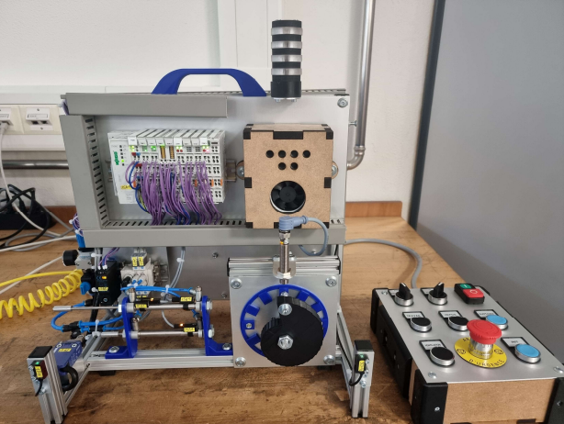
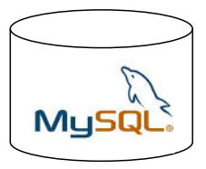
Descriptif du projet
Développement
Interface
Démonstration
Conclusion
Notes:
Un automate, outils de production
Lots contenu dans la db
Logiciel de gestion
On as un automate, outils de production qui crée des lots grâce a des recettes, contenu dans une db, nous notre travail était de créer un logiciel de gestion pour pouvoir géré les lots et les recettes

Slide 4
Répartition du travail
Bilel Hofer
Liaison avec la base de données
Documentation
Lucas Domon
Réalisation de la visualisation
Rédaction du rapport
Développement
Interface
Démonstration
Conclusion

Slide 5
Fonctionnalités
Création des lots et recettes
Modification recettes
Historique
Filtres
Introduction
Interface
Démonstration
Conclusion
Notes:
- Création Lots, Recette et Opéraiton
- Modification Recette/Opération si non affecter
- Historique des événement au sein d’un lot
- Recherche par filtre

Slide 6
Problèmes rencontrés
Connexion avec l’automate
Récupération des dates
Introduction
Interface
Démonstration
Conclusion
Notes:
Récupération des dates dans la base de données
Current_timestamp

Slide 7
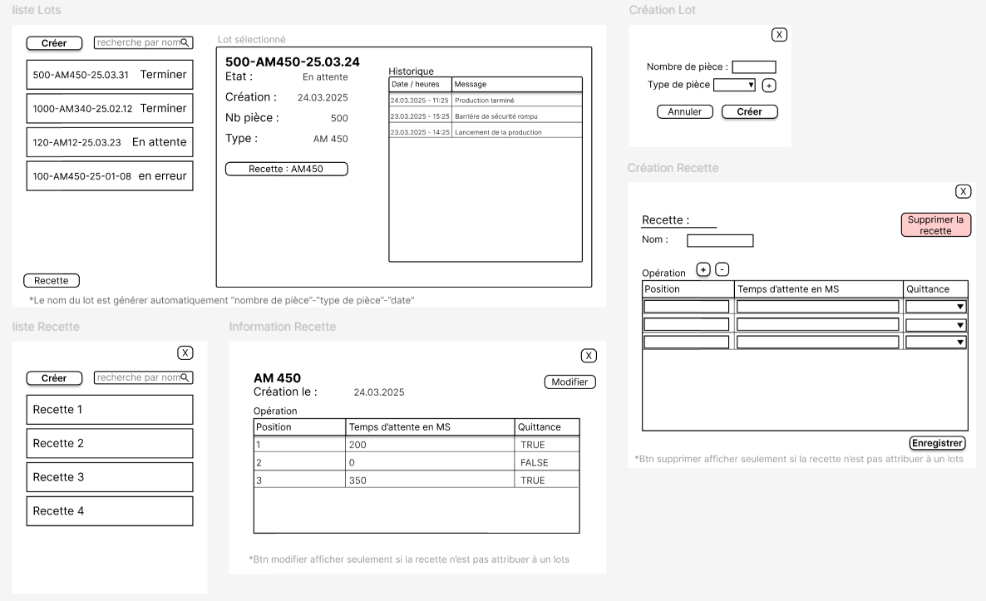
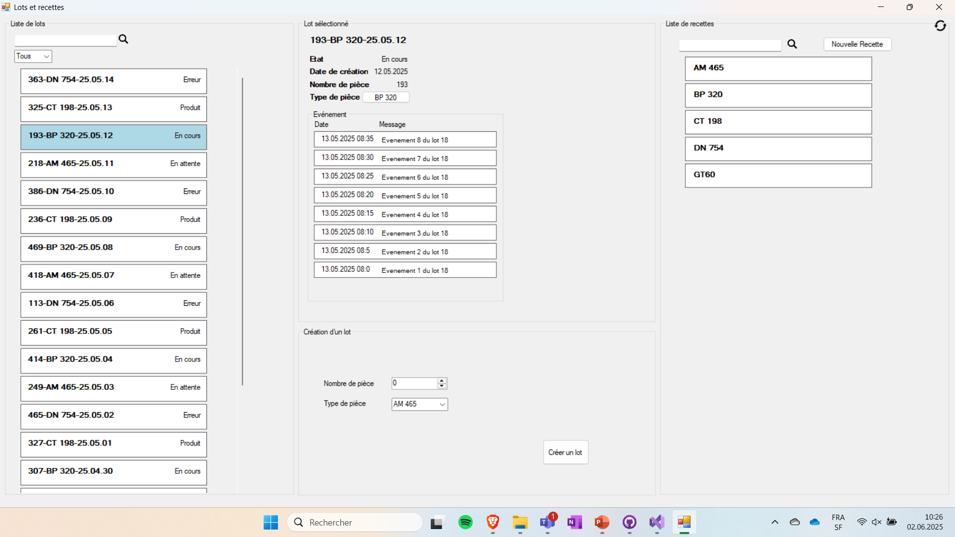
Comparaison de l’interface
Maquette du projet
Interface finale
Introduction
Développement
Démonstration
Conclusion
Notes:
Maquette : plusieurs pages
Un peu le bordel quand on cliquait sur un bouton
Projet final :
Sur une page principale

Slide 8
Maquette du projet
Introduction
Développement
Démonstration
Conclusion
Notes:
Maquette : plusieurs pages
Un peu le bordel quand on cliquait sur un bouton

Slide 9
Interface finale
Introduction
Développement
Démonstration
Conclusion
Notes:
Projet final :
Sur une page principale

Slide 10
Démonstration de l’interface
Introduction
Développement
Interface
Démonstration
Conclusion

Slide 11
Bilan et conclusion
Découverte de la programmation
Améliorations possibles
Travail d’équipe
Introduction
Développement
Interface
Démonstration
Conclusion
Notes:
Découverte de la programmation C# Windows Forms
Améliorations possibles avec plus de temps : interface avec des statistique, mise à jour des données
DataBinding, écouter la base de données
Travail d’équipe : c’est pas toujours facile de se comprendre et d’être sur la même longueur d’onde

Slide 12
Questions ?
Notes:
Reformuler la question
Répondre
Demander si ça convient
Architecture
UI -> Logique métier -> Couche d’accès au données -> db
Logique métier : listes des lots, gestion des formulaire

